Slide 1
Prosessdynamikk
IA3112 Automatiseringsteknikk og EK3112 Automatiseringsteknikk for elkraft
Høstsemesteret 2013
Av Finn Haugen
(finn.haugen@hit.no)

Slide 2
Begreper:
Forsterkning
Tidskonstant
Integrator (eller akkumulator)
Tidsforsinkelse (eller dødtid eller transporttid)
Hvorfor er disse begrepene viktige?
Gir forståelse av dynamiske egenskaper for fysiske prosesser
Gir grunnlag for innstilling av regulatorparametre (for eksempel med Skogestads metode)

Slide 3
Forsterkning K og tidskonstant T
Sett på et sprang på prosessinngangen. Du kan da lese av K og T fra
sprangresponsen på prosessutgangen (som antas å flate ut etterhvert).
Inngangssprang
Sprangrespons:
Forsterkningen = K
= delta y / delta u
= (y2-y1)/(u2-u1)
Tidskonstant en T er
63%-stigetiden
t

Slide 4
Simulator:
Time-constant

Slide 5
Eksempel: Vanntank med oppvarming
Simulator:
Heated tank
Det kan vises at tidskonstanten for en prosess av typen
"tank med gjennomstrømning (med null varmeovergang gjennom veggene)" er
T [s] = volum [m^3]/flow [m^3/s] = V/F
som forøvrig er lik tankens oppholdstid (eng.: hydraulic retention time).

Slide 6
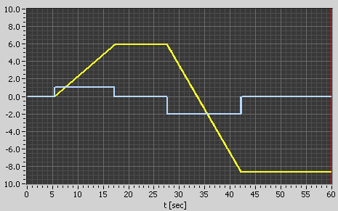
Integrator (eller akkumulator)
Inngang (sprang)
Utgang
(rampe)

Slide 7
Simulator:
Integrator

Slide 8
Eksempel: Vanntank med inn- og utløp, som kan være både tidskonstantprosess og integratorprosess:
Simulator:
Liquid tank

Slide 9
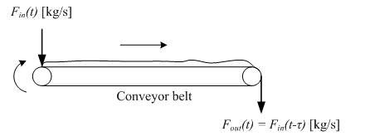
Tidsforsinkelse
Eksempel: Transportbånd
Utgangen (flow) er lik inngangen (flow), men tidsforsinket lik transporttiden:

Slide 10
Simulator:
Time-delay

Slide 11
Er det tidsforsinkelse mellom FT2 og FT1? Mellom TT2 og TT1?

Slide 12
System med sammensatt dynamikk: Tidskonstant (og forsterkning) med tidsforsinkelse

